Slide 1

Fyzici a fyzikální jevy
Autor: Mgr. M. Vejražková
VY_32_INOVACE_40_Pascal
Vytvořeno v rámci projektu „EU peníze školám“.
OP VK oblast podpory 1.4 s názvem Zlepšení podmínek pro vzdělávání na základních školách.

Slide 2
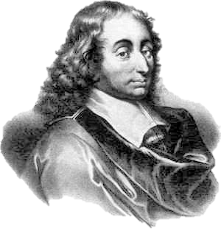
Blaise Pascal
19. června 1623 Clermont – 19. srpna 1662 Paříž
byl francouzský matematik, fyzik, spisovatel, teolog a náboženský filosof.

Slide 3
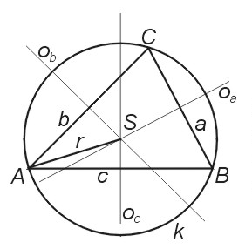
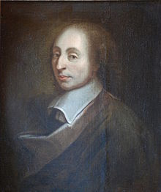
Blaise Pascal
Pocházel ze zámožné a vzdělané rodiny. Matka brzy zemřela a otec, který se roku 1631 přestěhoval s dětmi do Paříže, mu poskytl vynikající humanitní vzdělání; ač sám byl dobrým matematikem, před chlapcem vědu zatajil.
Musel však kapitulovat, když zjistil, že asi desetiletý Blaise už si sám odvodil několik vět Eukleidovy geometrie...

Slide 4
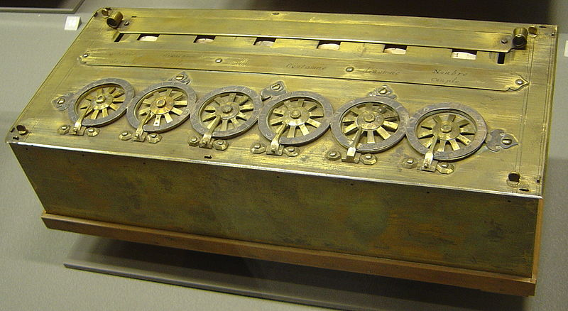
Blaise Pascal
Roku 1638 se jeho otec – správce královských daní - dostal do konfliktu s kardinálem Richelieu kvůli novým daním a odstěhoval se do Rouenu; pro něho Blaise zkonstruoval svůj počítací stroj.
V 17 letech napsal Pojednání o kuželosečkách, které ocenila Pařížská královská akademie a Descartes je pokládal za práci jeho otce.

Slide 5
Blaise Pascal život
Po otcově smrti (1651) vedl v Paříži nákladný život s velkým dvorem a rozešel se se svou sestrou Jacqueline, která vstoupila do přísného kláštera Port-Royal.
Od mládí měl chatrné zdraví, trpěl různými bolestmi a roku 1647 na čas ochrnul. Roku 1654 se při jedné vyjížďce málem zabil, když se na mostě v Neuilly-sur-Seine splašili koně a jeho kočár zůstal viset na zábradlí;
Pascal se zachránil, ale upadl na dva týdny do bezvědomí. Když koncem listopadu 1654 přišel k sobě, měl mystické vidění a věnoval se pak už jen filosofii a náboženství

Slide 6
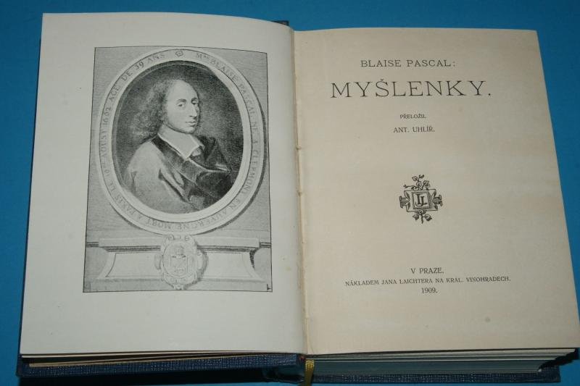
Křesťanství
Klášter v Port-Royal, kde pobývala i jeho sestra a kam se po svém zážitku uchýlil, byl střediskem jansenismu, morálně přísného katolictví.
Pascalovo bouřlivé obrácení ještě podpořilo uzdravení jeho desetileté neteře M. Perrier, jež trpěla nebezpečným očním nádorem, který po doteku relikvie v Port-Royal zmizel.
V posledních letech žil opět v ústraní na venkově jako asketický poustevník, pomáhal chudým a odmítal lékařskou pomoc. Věnoval se velkému projektu obrany křesťanství, který však nedokončil. Jeho poznámky vyšly posmrtně jako Myšlenky (Pensées) a jsou jeho nejslavnějším dílem.

Slide 7
Empirické poznávání
Na rozdíl od většiny svých více spekulativních předchůdců i současníků (včetně Galileiho a Descarta), kteří spoléhali na racionální povahu světa, stvořeného podle matematických pravidel, která tudíž stačí objevit, třeba i intuitivně, snažil se opírat o pečlivě rozmyšlené experimenty a přesně dokumentovaná měření. Patří tak mezi zakladatele moderní empirické vědy, která žádné jiné zdroje nepokládá za spolehlivé.

Slide 8
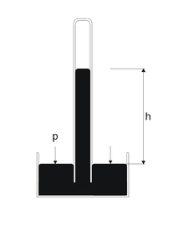
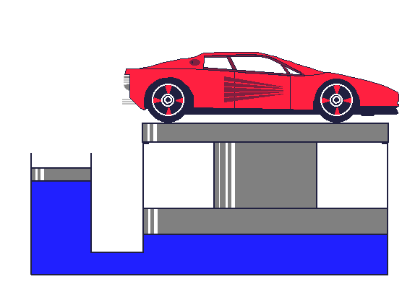
Pascal ve fyzice
Jeho první pokusy navázaly na Torricelliho pokusy se rtuťovou trubicí:
řadu přesných srovnávacích měření rtuťového sloupce v různých nadmořských výškách
dokázal jednak možnost vakua, kterou starší fyzika popírala,
Další pokusy se týkaly spojitých nádob a šíření tlaku v kapalinách, kde formuloval tzv. Pascalův princip: tlak v kapalině se šíří všemi směry stejně. Na tom je založena celá hydraulická technika. Na jeho počest se proto jednotka tlaku nazývá Pascal.

Slide 9
Zdroj textů a obrázků – galerie Microsoft
http://cs.wikipedia.org/wiki/Blaise_Pascal
http://fr.wikipedia.org/wiki/Blaise_Pascal
http://en.wikipedia.org/wiki/Blaise_Pascal
http://cs.wikipedia.org/wiki/Troj%C3%BAheln%C3%ADk
http://physedu.science.upjs.sk/kvapaliny/pascal.htm
Vytvořeno jako DUM do předmětu fyzika na Základní škole a Mateřské škole 17.listopadu 1325, příspěvková organizace , Mladá Boleslav pro sedmý a devátý ročník základní školy.
Materiál slouží k doplnění výkladu o tlaku.
Materiál doporučuji prezentovat pomocí dataprojektoru.
Materiál byl vytvořen a pilotován ve I. pololetí školního roku 2012/2013

